Slide 1
Lezione 5
Moto e forze: dinamica
Dott. Pierfrancesco Novielli
Email: pierfrancesco.novielli@uniba.it

Slide 2
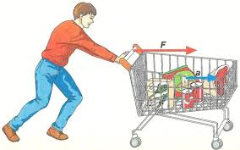
Dinamica
Studio del moto dei corpi in relazione alle cause che lo hanno prodotto: le forze
Il termine forza nel senso comune indica una trazione o una spinta
La forza è una grandezza vettoriale:
Una trazione o spinta ha sempre
Un'intensità (il modulo)
Una direzione
Un verso

Slide 3
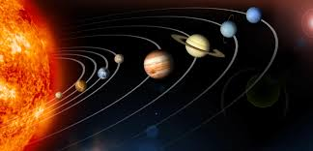
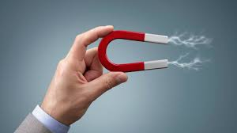
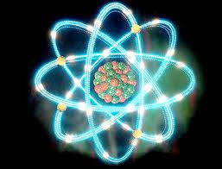
Forze in natura
In natura esistono 4 forze fondamentali con cui è possibile descrivere tutti i fenomeni naturali noti:
Gravitazionale -> è responsabile di tutti i fenomeni astronomici
Elettromagnetica -> lega gli elettroni al nucleo. È responsabile dei fenomeni elettrici e magnetici
Nucleare forte -> lega i mattoni elementari della materia; mantiene unite le particelle; impedisce ai nuclei di disintegrarsi per repulsione fra protoni
Nucleare debole -> assicura produzione di luce e calore per fusione nucleare; è responsabile dei decadimenti radioattivi

Slide 4
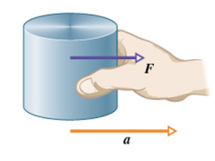
1° legge di Newton (principio di inerzia)
Un corpo rimane nel suo stato di quiete o nel suo stato di moto rettilineo a velocità costante se una forza risultante non nulla non lo costringe a variare il suo stato di moto
Assenza di forze implica assenza di variazione di moto, cioè assenza di accelerazione
$$\sum{\vec{F}=0\underset{⇒}{} \vec{a}=0}$$
Un corpo senza accelerazione si dice in equilibrio
Una forza F applicata ad un corpo gli imprime una accelerazione

Slide 5
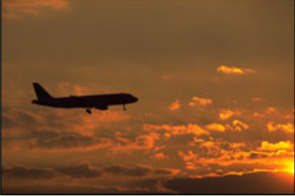
Principio di relatività galileiano
Perché quando si
viaggia in aereo
sembra di muoversi
lentamente?
Aereo di linea
Velocità di crociera 800 km/h
Atterraggio 200 km/h
È conseguenza del principio di relatività galileiana
Se durante un volo aereo venissero chiusi tutti i finestrini e si riuscisse a isolare la cabina dal rumore dei motori e dalle vibrazioni, non si avrebbe alcuna possibilità di capire se si è fermi o in movimento.
Non esistono differenze fisiche avvertibili tra un corpo in quiete (perfettamente fermo) e un corpo che si muove, anche a elevate velocità, con moto rettilineo uniforme (cioè a velocità e direzione costanti)

Slide 6
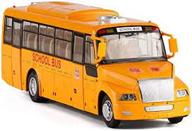
Sistemi di riferimento inerziali
La prima legge di Newton non vale in tutti i sistemi di riferimento
Un sistema di riferimento è inerziale se in esso vale la prima legge di Newton
Qualunque sistema di riferimento in moto con velocità costante rispetto ad un riferimento inerziale è anch'esso inerziale
Sistemi di riferimento accelerati NON sono inerziali
Uno scuola-bus fa una brusca frenata e gli zaini appoggiati sul pavimento scivolano in avanti. Come mai?
Gli zaini continuano il loro stato di moto: mantengono velocità che avevano prima della frenata, anche quando l’autobus frena.
Il loro moto non è causato da forze Non vale la legge di inerzia

Slide 7
Massa inerziale
Una forza produce accelerazioni di intensità diversa su corpi diversi
Esempio
Stesso calcio a
Palla da tennis grande accelerazione
Palla da bowling piccola accelerazione
La differenza di accelerazione è dovuta alla differenza di massa
Corpi meno massicci ricevono
un'accelerazione maggiore $\frac{m_{1}}{m_{2}}=\frac{a_{2}}{a_{1}}$

Slide 8
Massa
Proprietà intrinseca di un corpo
Indipendente da ciò che lo circonda
Indipendente dal metodo di misura
Grandezza scalare
Massa ≠ Peso
Massa: mette in relazione forza applicata al corpo e accelerazione subita
Peso: modulo della forza esercitata dalla terra sul corpo
Esempio: Terra – Luna $m_{luna}=m_{terra}$
$peso_{luna}<peso_{terra}$

Slide 9
Seconda legge di Newton
L'accelerazione di un oggetto è
Direttamente proporzionale alla forza risultante su di esso
Inversamente proporzionale alla sua massa
$$\sum{\vec{F}=m\vec{a} \overset{⇒}{} \left\{\begin{aligned}\sum{F_{x}=m a_{x}} \\ \sum{F_{y}=m a_{y}}\end{aligned}\right.} \overset{⇒}{} \left\{\begin{aligned}a_{x}=\frac{\sum{F_{x}}}{m} \\ a_{y}=\frac{\sum{F_{y}}}{m}\end{aligned}\right.$$
N.B. si considerano solo le forze che agiscono sul corpo NON tutte le forze presenti nel problema!!

Slide 10
Condizioni di equilibrio
Un corpo è in equilibrio quando la somma di tutte le forze agenti è nulla
$$\sum{\vec{F}=0 \overset{⇒}{} \left\{\begin{aligned}\sum{F_{x}=0} \\ \sum{F_{y}=0}\end{aligned} \overset{⇒}{ } \left\{\begin{aligned}a_{x}=0 \\ a_{y}=0\end{aligned}\right.\right.}$$
Dimensioni e unità di misura
$$\left[Forza\right]=\left[M\right]∗\left[a\right] \overset{⇒}{} kg∗ \frac{m}{s^{2}}=N=Newton$$

Slide 11
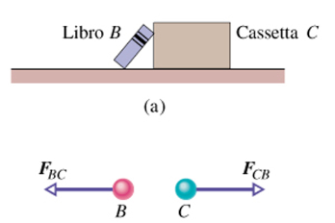
Terza legge di Newton (principio di azione e reazione)
Se due corpi interagiscono, le forze esercitate da un corpo sull'altro sono
Uguali in modulo e direzione
Opposte in verso
$$\vec{F_{12}}=−\vec{F_{21}}$$
Esempio:
Libro B appoggiato sulla cassetta C
F_{BC} forza esercitata dalla cassetta sul libro
F_{CB} forza esercitata dal libro sulla cassetta
le forze di azione e reazione agiscono sempre su corpi diversi:
non si combinano in una forza risultante;
non si elidono a vicenda.

Slide 12
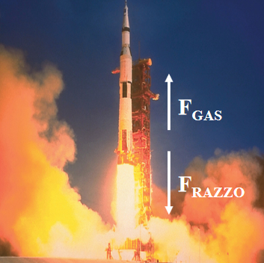
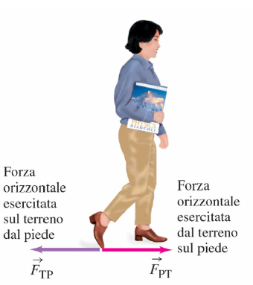
Esempi di forze azione-reazione
Lancio di un razzo
Il motore spinge il gas verso il basso
Il gas spinge il razzo verso l'alto
Sono forze uguali e contrarie!!
Come camminiamo
La persona preme il piede spingendo indietro il terreno
Il terreno spinge il piede in avanti
Sono forze uguali e contrarie!!

Slide 13
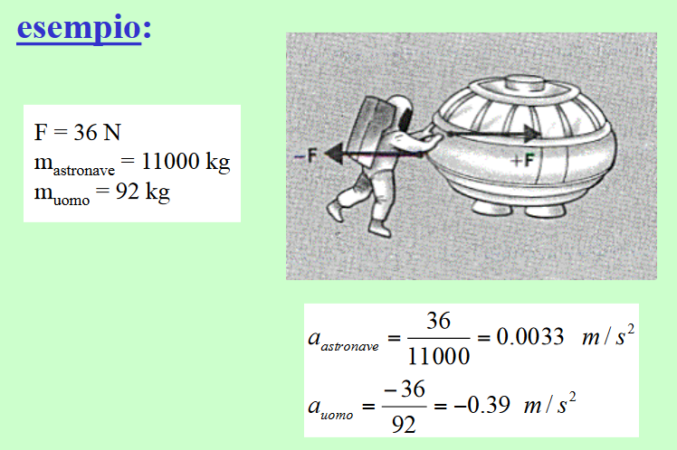
L'effetto indotto dalle forze di azione-reazione può essere sensibilmente differente

Slide 14
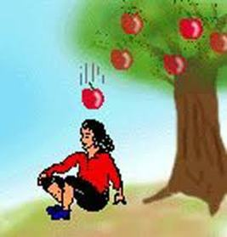
Alcune forze particolari:
1. Forza peso
La forza peso è la forza con cui la Terra attrae a sé i corpi.
La forza peso ha
Un modulo direttamente proporzionale alla massa del corpo
È diretta lungo la congiungente del corpo con il centro della Terra
È orientata verso il centro della Terra
g è l'accelerazione di gravità ≈ 9,80 m/s²
$$\vec{P}=m∗ \vec{g}$$

Slide 15
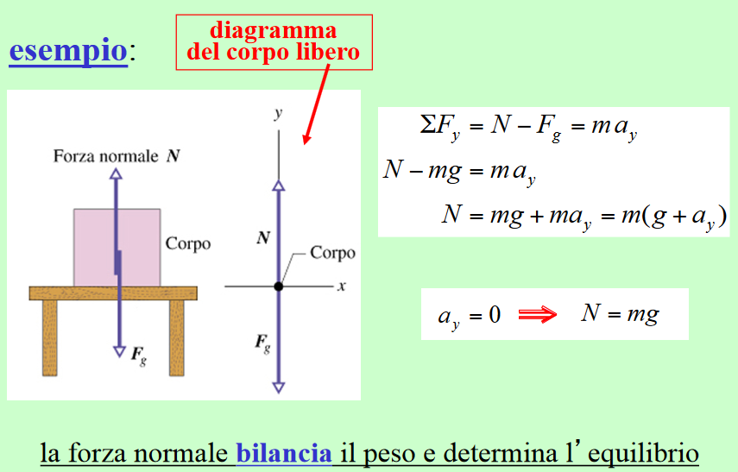
2. Forza normale (o reazione vincolare)
Se un corpo preme su una superficie
La superficie si deforma
La superficie spinge il corpo con forza normale N
N è sempre perpendicolare alla superficie stessa

Slide 16
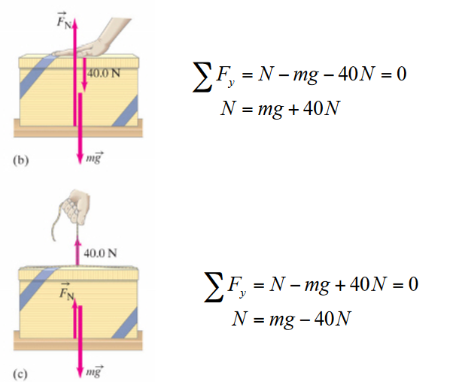
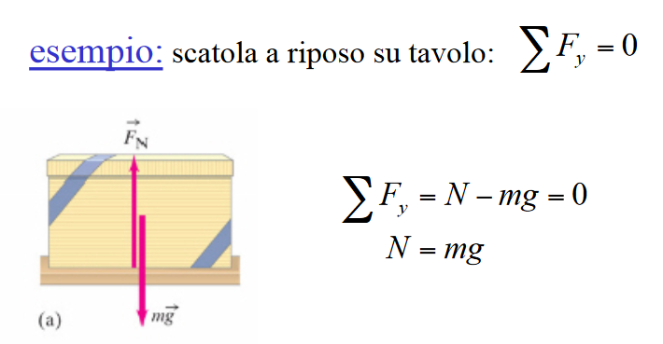
La forza normale non è necessariamente uguale alla forza peso!!!

Slide 17
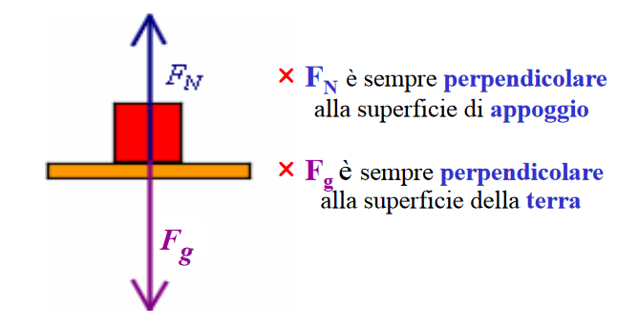
La forza normale non è necessariamente verticale!!!

Slide 18
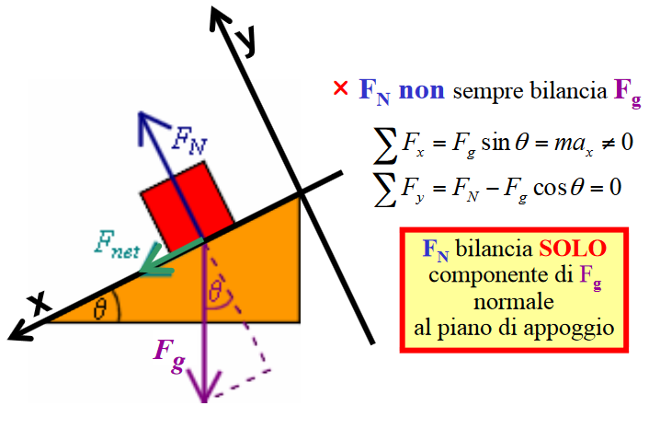

Slide 19
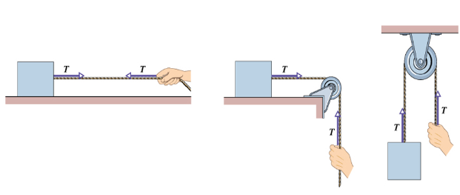
3. Tensione
filo fissato ad un corpo soggetto ad una forza
il filo è sotto tensione
il filo esercita sul corpo una forza di trazione T diretta lungo il filo nel verso di allontanamento dal corpo con modulo
tensione nella corda = modulo T della forza agente sul corpo
Se la corda ha massa trascurabile la forza esercitata a un capo viene trasmessa invariata a ciascun pezzo di corda adiacente lungo l'intera lunghezza fino all'altro capo.

Slide 20
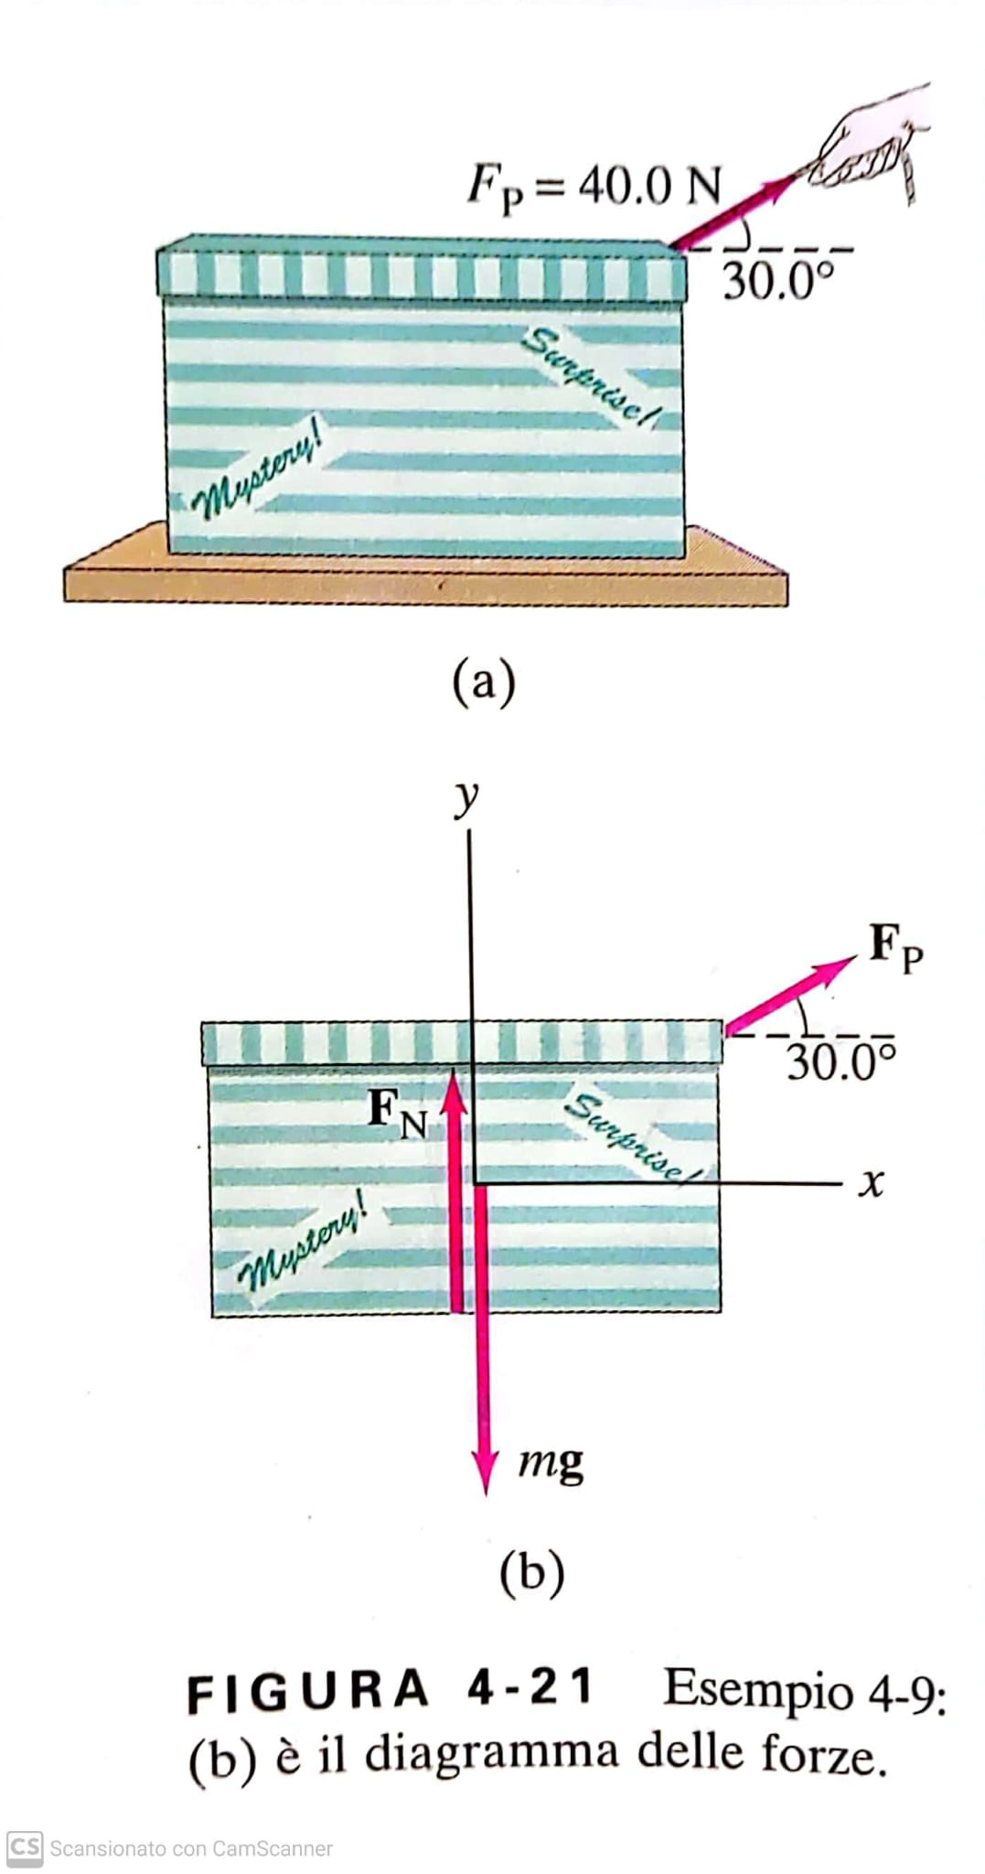
Esercizio 1
Supponiamo che un'amica vi chieda di poter esaminare la scatola da 10,0 kg che vi è stata regalata, sperando di capire cosa contiene, e che voi rispondiate: "Sicuro, tira la scatola verso di te". Lei allora tirerà la scatola per mezzo della corda che vi è attaccato, lungo la superficie liscia del tavolo. Il modulo della forza esercitata dalla persona è 40,0 N e la forza viene esercitata con un angolo di 30,0 °. Calcolate (a) l'accelerazione della scatola e (b) il modulo della forza F_{N} diretta verso l'alto, esercitata dal tavolo sulla scatola.

Slide 21
Esercizio 2
Due scatole sono collegate da una corda leggera e sono ferme su un tavolo. Le scatole hanno massa di 12,0 kg e 10,0 kg. Una forza orizzontale di 40,0 N viene applicata da una persona alla scatola da 10,0 kg. Trovate (a) l'accelerazione di ciascuna scatola e (b) la tensione della corda.

Slide 22
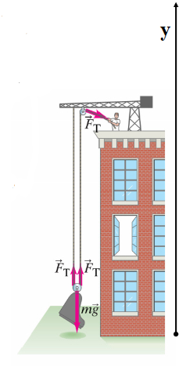
Esercizio 3
Il vantaggio di una carrucola
Un facchino sta tentando di sollevare (lentamente) un pianoforte fino a un appartamento al secondo piano.
Per fare ciò, sta utilizzando una fune passante attorno a due carrucole come mostrato in figura. Se il peso del pianoforte è di 2000 N, quale forza deve esercitare sulla fune?

Slide 23
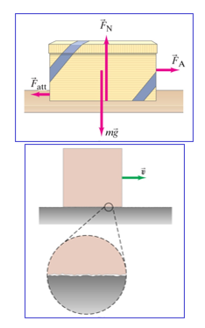
4. Forza di attrito
La forza di attrito radente si sviluppa quando due superfici ruvide slittano l'una sull'altra. Essa è parallela alle superfici a contatto e si oppone al loro moto relativo.
La forza di attrito radente dipende dalla natura delle superfici a contatto e dal loro stato di rugosità

Slide 24
L’attrito statico è una forza che impedisce che corpi posti su di una superficie scabra e inizialmente in quiete, inizino a muoversi se la forza agente su di essi, in direzione parallela alla superficie, non supera una certa soglia. Superata questa soglia, l’attrito statico smette di opporsi (cessa del tutto). Si noti che, in base al primo principio della dinamica, un corpo in quiete non può iniziare a muoversi a meno che non agisca su di esso una forza.
Il valore di soglia entro il quale agisce la forza d’attrito statico è allora pari a: $f_{s,max}=µ_{s} ∗N$
L’attrito dinamico si manifesta quando un corpo scivola su una superficie (cioè è già in movimento), ed è una resistenza che si oppone a questo movimento.
In generale, sono presenti entrambi gli attriti: se un corpo si trova in quiete su di una superficie scabra, prima di iniziare a muoversi la forza ad esso applicata deve superare un certo valore; quando il movimento ha inizio, cessa la resistenza dell’attrito statico, ed entra subito in gioco l’attrito dinamico.
Il valore invece della forza di attrito dinamico è sempre proporzionale alla componente normale delle forze, ma secondo un’altra costante: $f_{d}=µ_{d} ∗N$

Slide 25
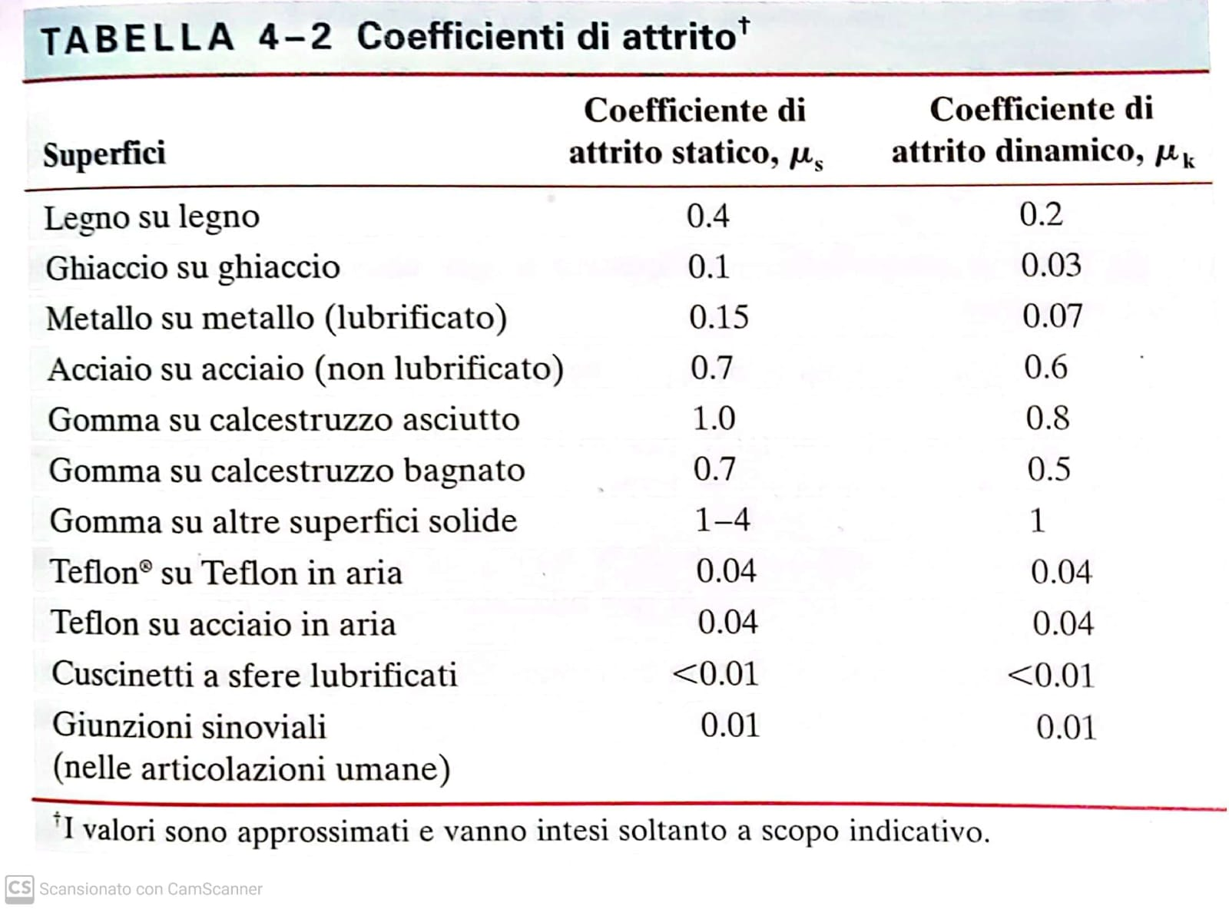

Slide 26
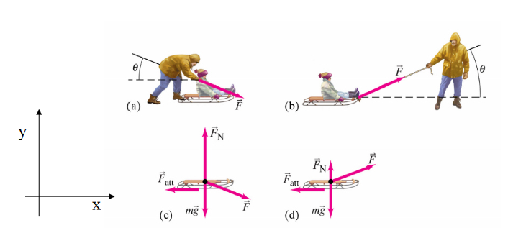
Serve più forza per spingere o per tirare una slitta?

Slide 27
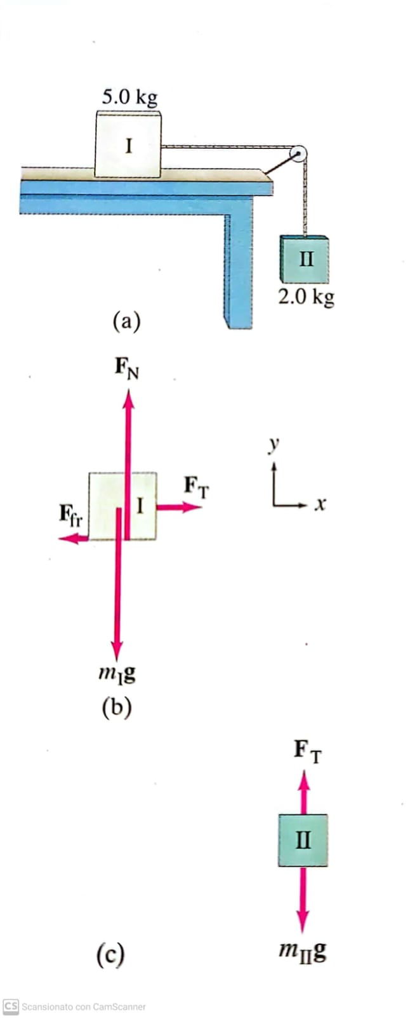
In figura due scatole sono collegate da una corda che scorre su una carrucola. Il coefficiente di attrito dinamico tra la scatola I e il tavolo è 0,20. Vogliamo trovare l'accelerazione a del sistema che avrà ovviamente lo stesso modulo per entrambe le scatole.

Slide 28
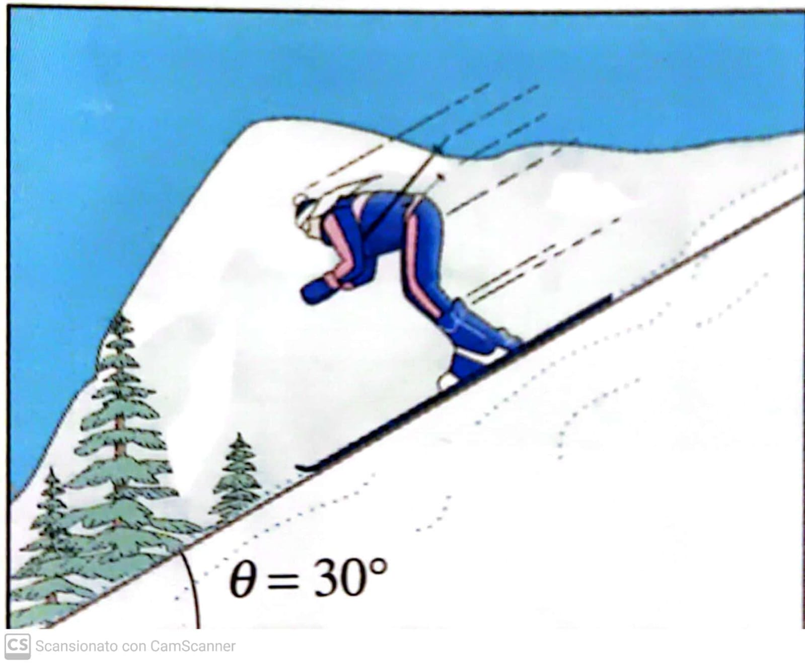
La sciatrice in figura ha appena iniziato una discesa con pendenza di 30°. Supponendo che il coefficiente di attrito dinamico sia 0,10, (a) per prima cosa disegnate il diagramma di corpo libero, poi calcolate (b) la sua accelerazione e (c) la velocità che avrà raggiunto dopo 4,0 s.

Slide 29
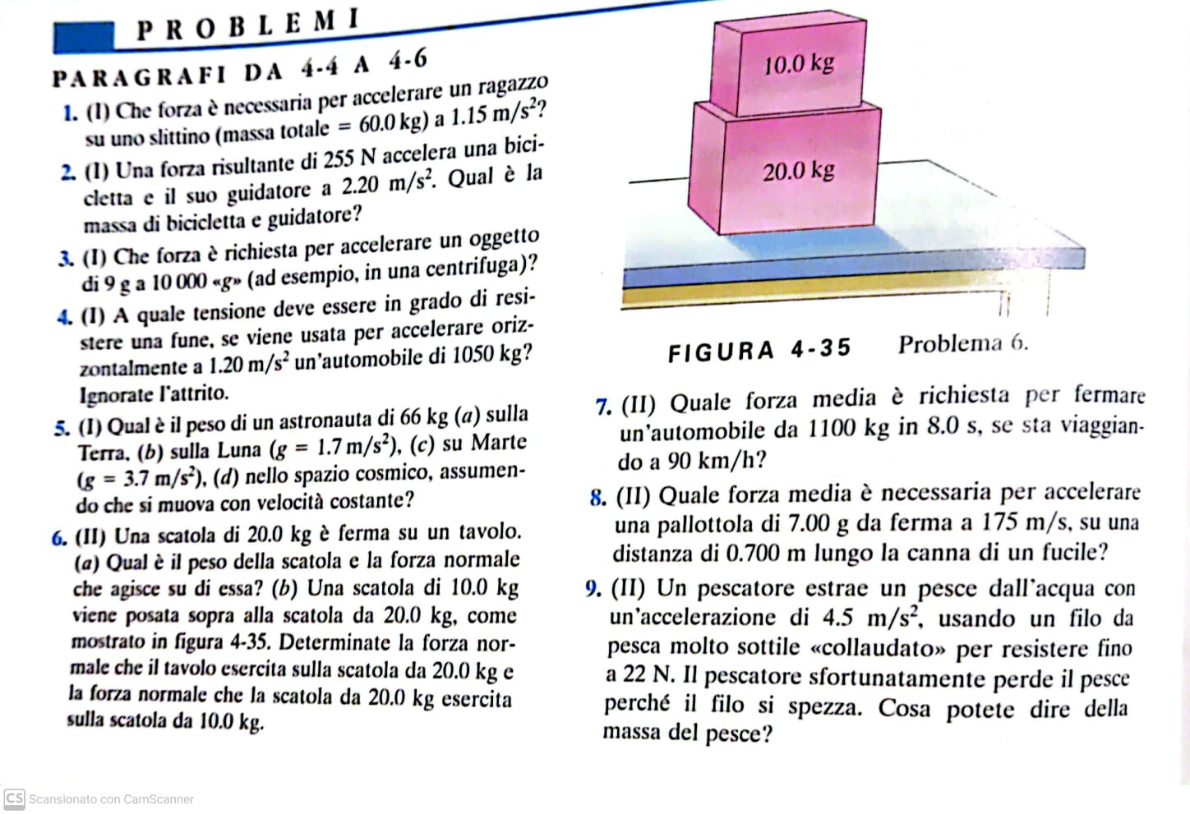

Slide 30
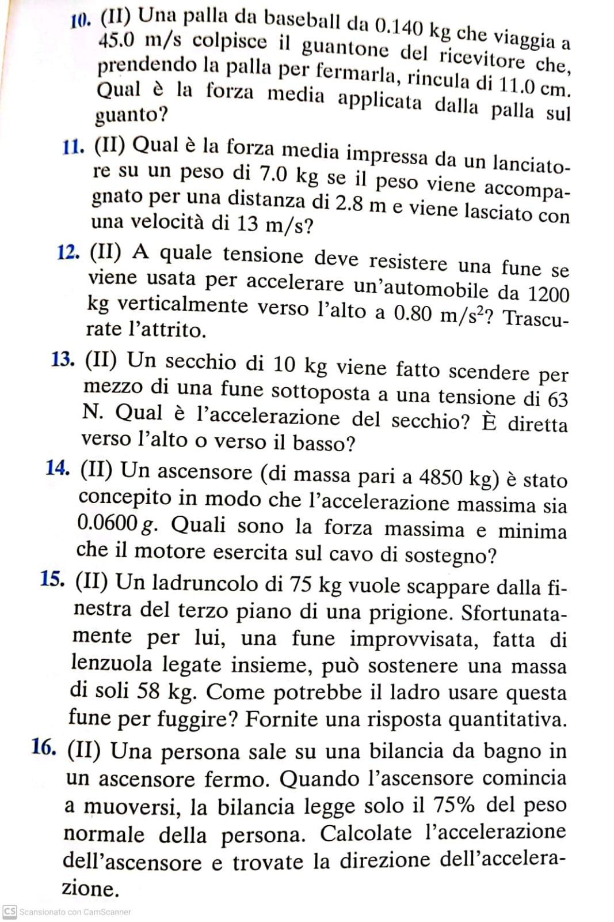
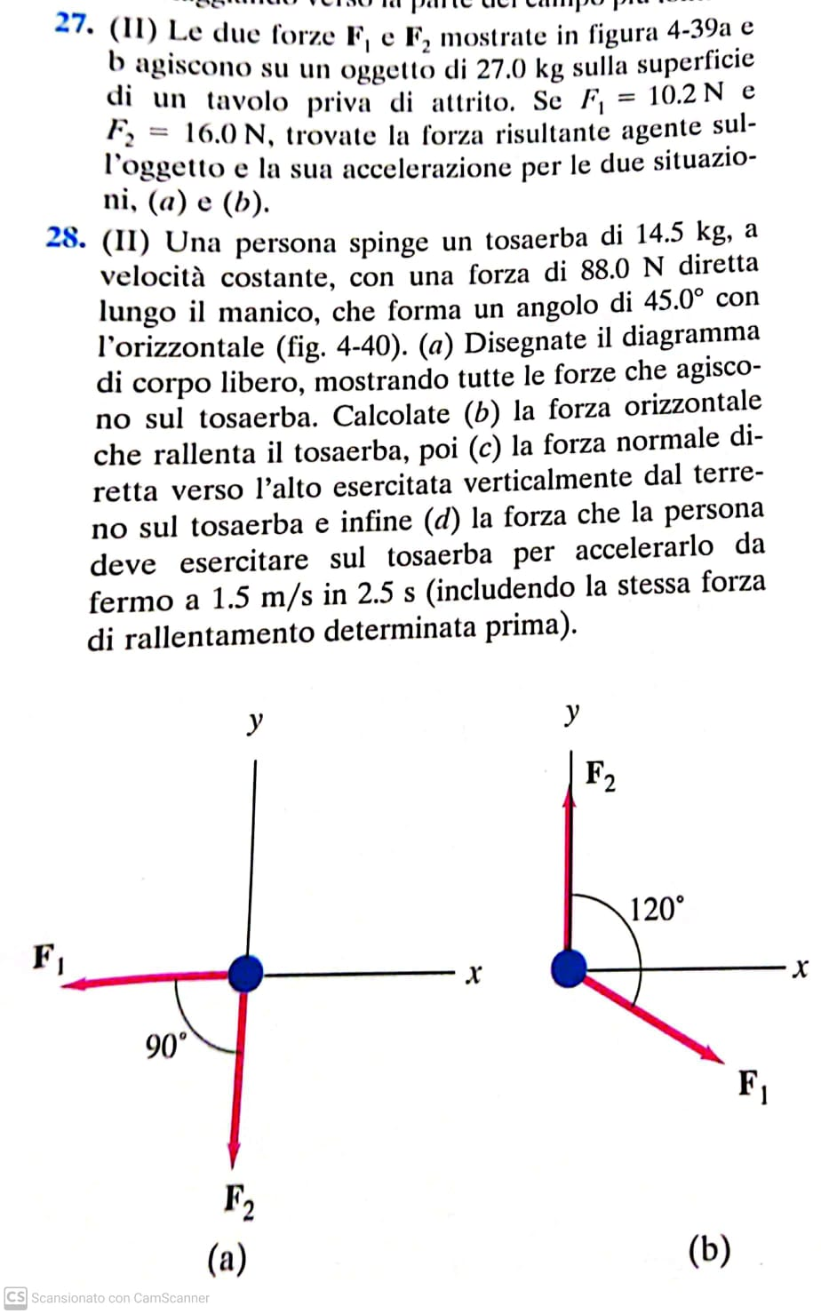
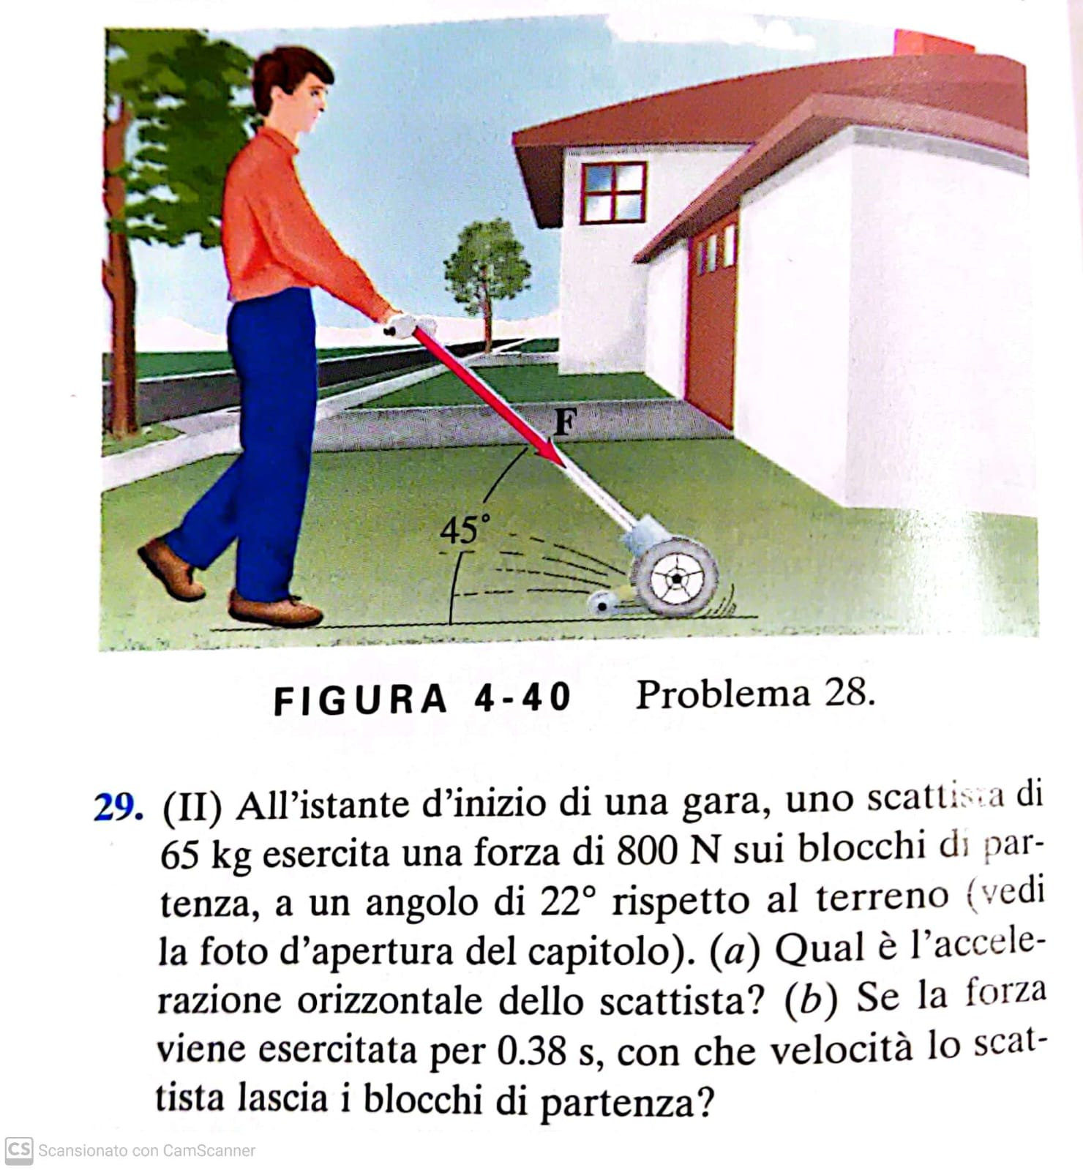

Slide 31
